Slide 1

Unit 4 revision
Teacher.. Dalal

Slide 2
Grammar
قواعد

Slide 3

Look, it …… a plastic bag.
(A) is
(B) am
(C) are
(D) a

Slide 4
Look, it’s …… snake.
(A) is
(B) an
(C) are
(D) a

Slide 5
I love …… daffodils.
(A) is
(B) an
(C) the
(D) a

Slide 6
Vocabulary
مفردات

Slide 7
December is in ……………
(A) winter
(B) summer
(C) spring
(D) fall

Slide 8
August is in ……………….
(A) winter
(B) summer
(C) spring
(D) fall

Slide 9
The opposite of ………… # short
(A) small
(B) quiet
(C) long
(D) noisy

Slide 10
The opposite of ………… # quiet
(A) big
(B) quiet
(C) long
(D) noisy

Slide 11




I love stars
(A)
(B)
(C)
(D)

Slide 12

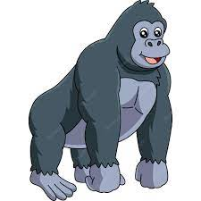
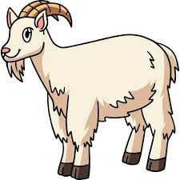

This is a snake.
(A)
(B)
(C)
(D)

Slide 13
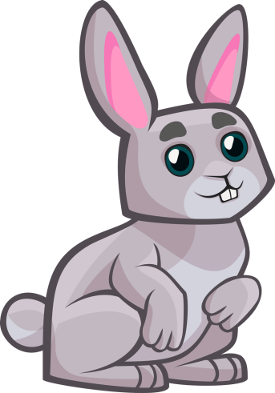

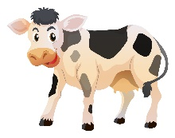
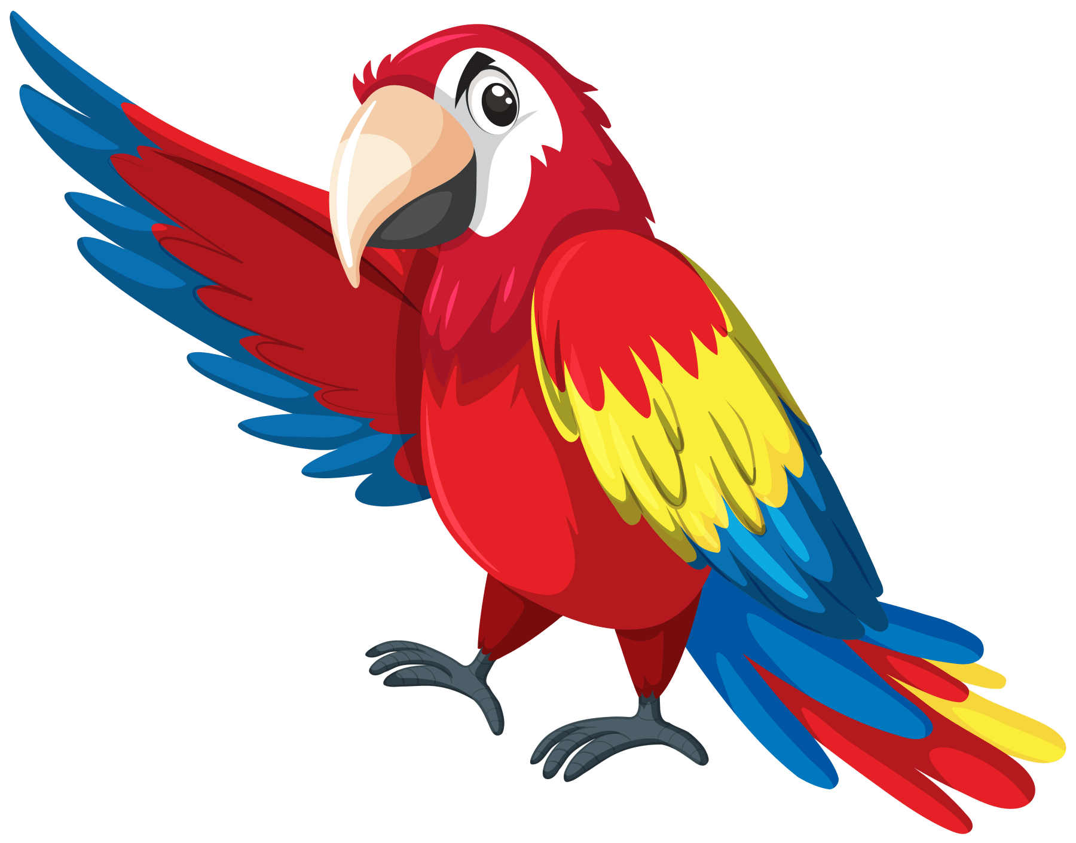
This is a snake.
(A)
(B)
(C)
(D)

Slide 14
Dictation
إملاء

Slide 15
The opposite of weak # st…ong
(A) R
(B) S
(C) L
(D) F

Slide 16
They are beauti…ul
(A) T
(B) F
(C) G
(D) N

Slide 17
I love ca…pfire.
(A) K
(B) R
(C) M
(D) D

Slide 18
Opposite of big # s…all
(A) K
(B) R
(C) M
(D) D

Slide 19
Dalal Al-Juaid t.me/dalalforenglish

